Slide 1
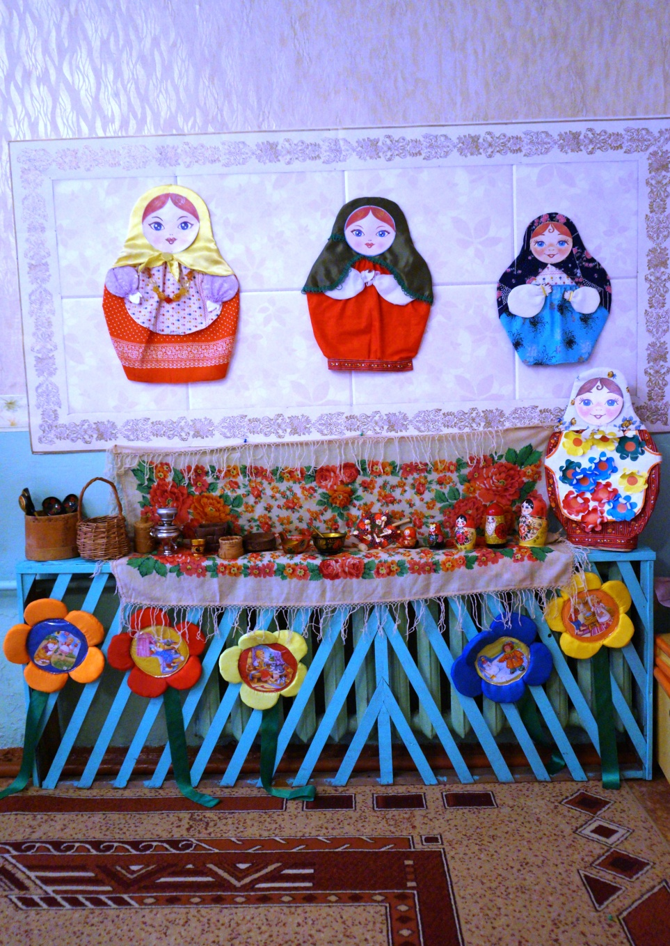
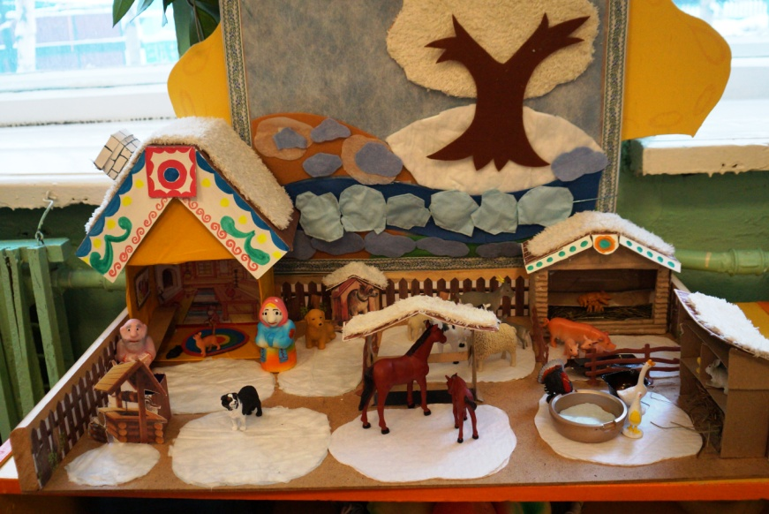
Первая младшая группа
Воспитатель-
Добрынина И.А.

Slide 2
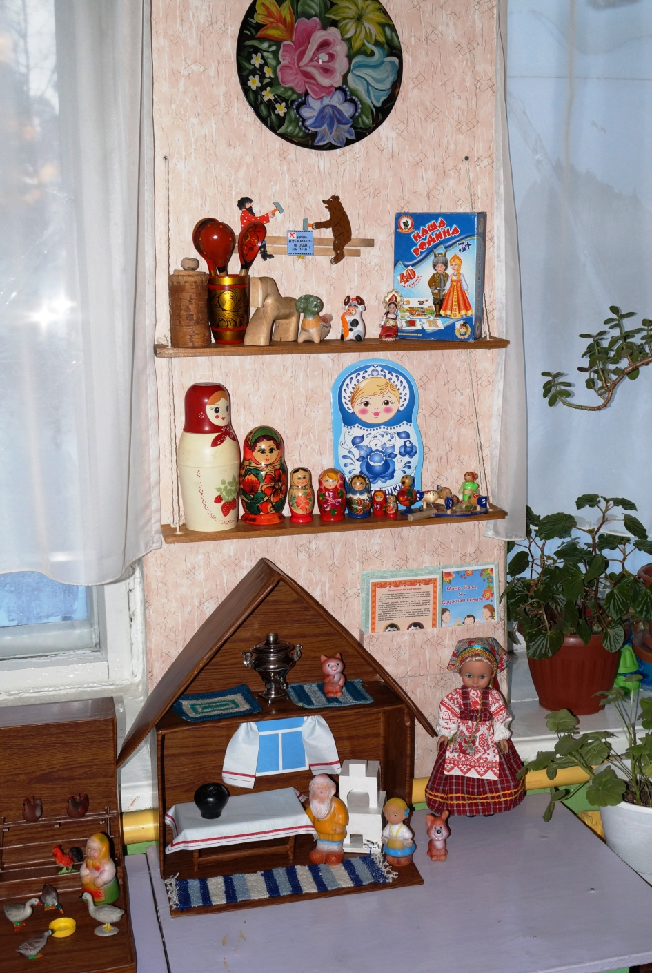
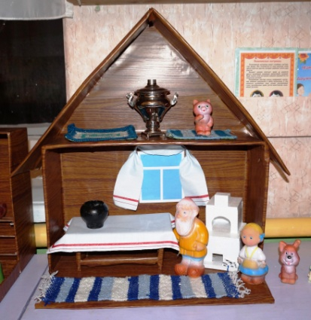
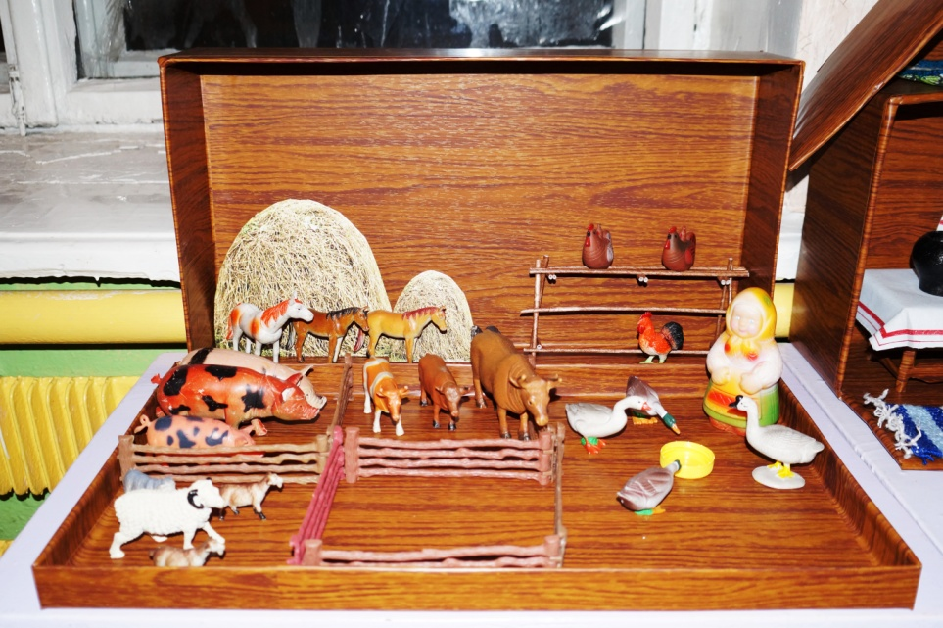
Вторая младшая группа
Воспитатель-
Карелина А.А.
Макеты

Slide 3
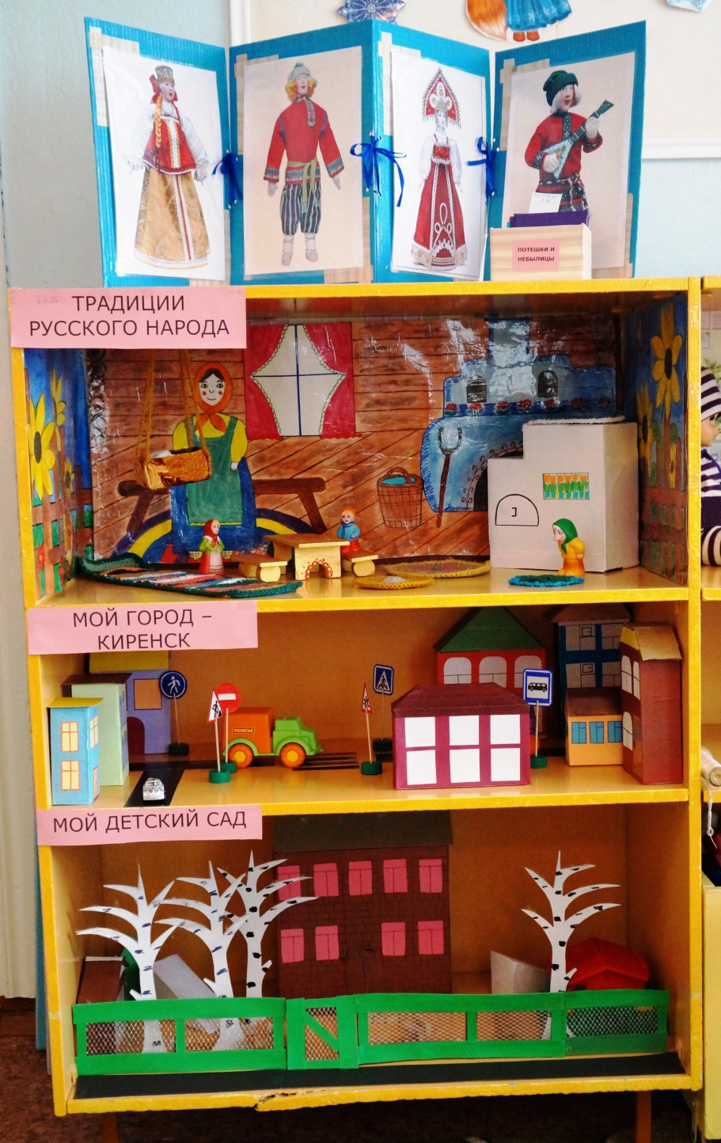
Средняя
группа
Воспитатель-
Маслова Л.А.
Традиции русского народа
Мой город - Киренск
Мой детский сад

Slide 4
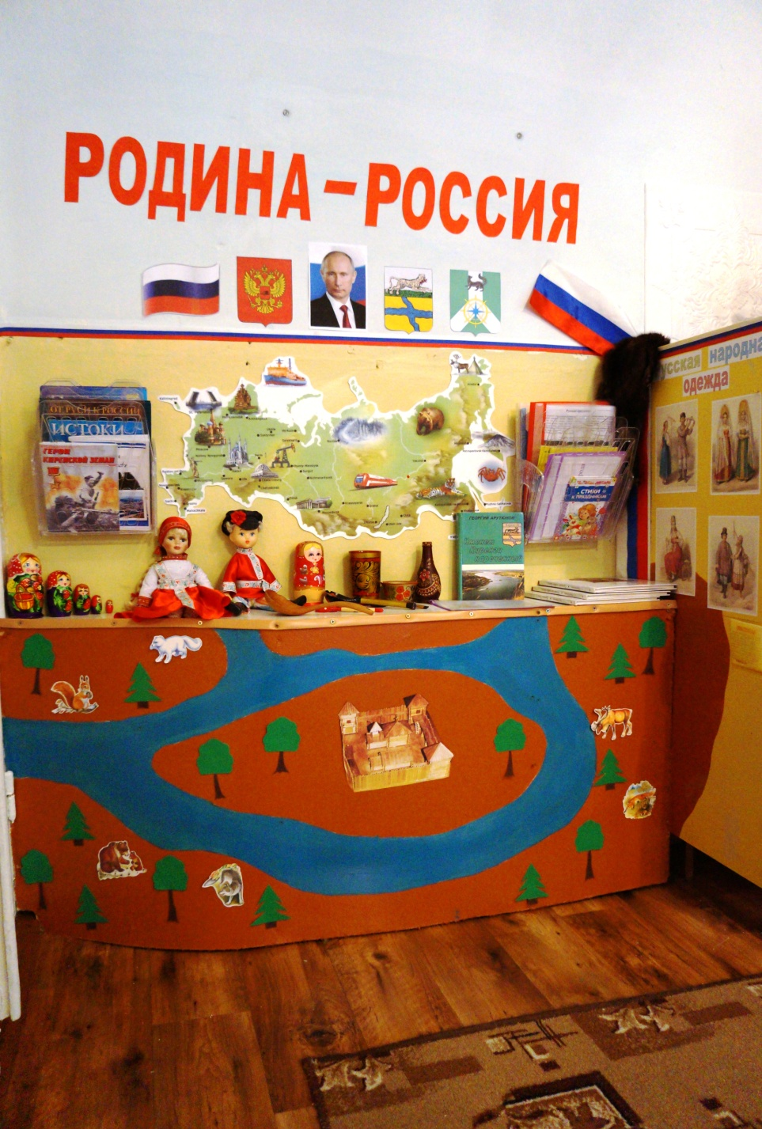
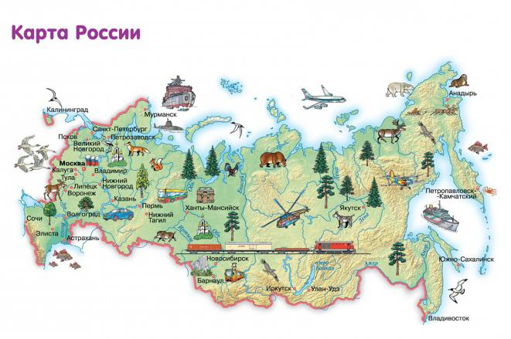
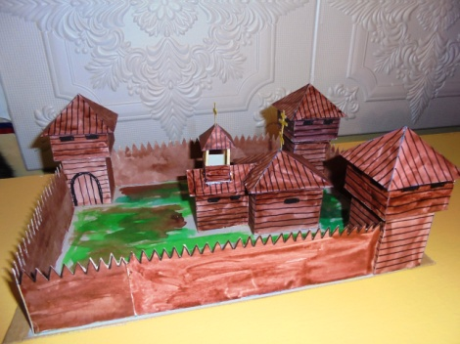
Старшая группа
Воспитатель-
Фролова М.Н.
Региональный компонент
Ознакомление детей с историей родного города

Slide 5
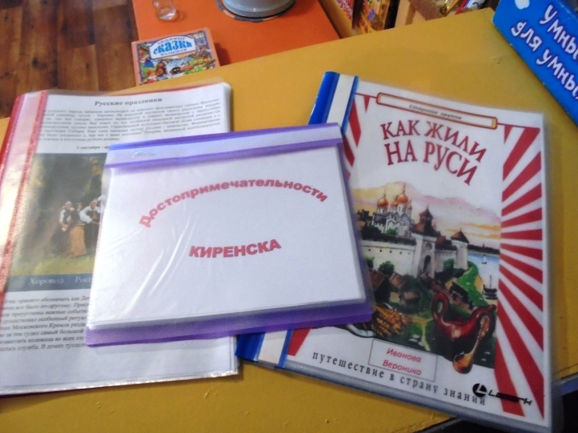
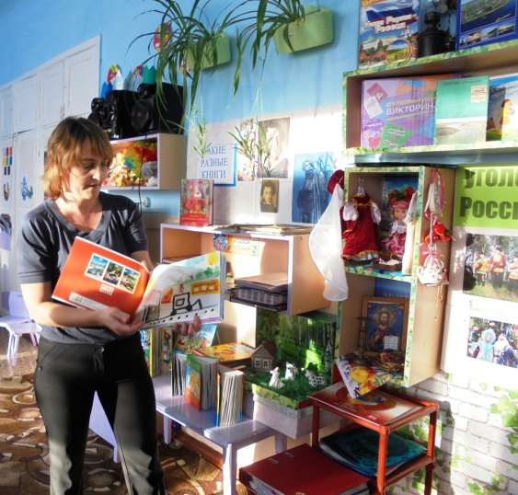
Подготовительная группа
Воспитатель- Касаткина А.А.

